Slide 1
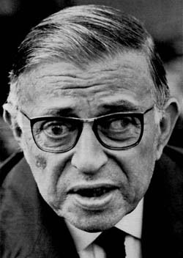
Jean Paul-Sartre
Trabalho feito por: André Luís de Sousa Flor.

Slide 2
História
Nascimento: 21 de junho de 1905
Morte: 15 de abril de 1980
Em 1924 ingressa na faculdade, onde conhece Simone de Beauvoir, sua cônjugue até a morte.
Em 1941 ajuda a editar a revista Combat, períodico da resistência à ocupação nazista em paris.
Após o fim da segunda guerra, passa a militar ativamente em movimentos da esquerda francesa.

Slide 3
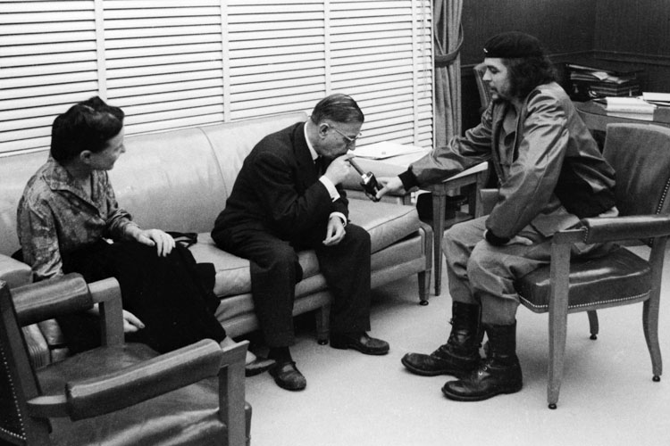

Slide 4
Feitos
Publicou mais de 30 obras, entre ensaios, romances e contos;
Foi o principal expoente do existencialismo no pós-guerra;
Participou ativamente das revoltas estudantis de Paris em 1968;
É citado como um dos principais influenciadores da poesia da geração beat;
Até hoje é visto como um dos principais filósofos do século XX;

Slide 5
Ideias
EM-SI
PARA-SI
LIBERDADE
RESPONSABILIDADE
ANGUSTIA
OS OUTROS

Slide 6
Contribuições
Psicologia
Revoltas de 68
Filosofia moderna

Slide 7
Frases
“O inferno são os outros”
“Nunca se é homem enquanto se não encontra alguma coisa pela qual se estaria disposto a morrer.”
“Detesto as vítimas quando elas respeitam os seus carrascos.”
“Quando os ricos fazem a guerra, são sempre os pobres que morrem.”

Slide 8
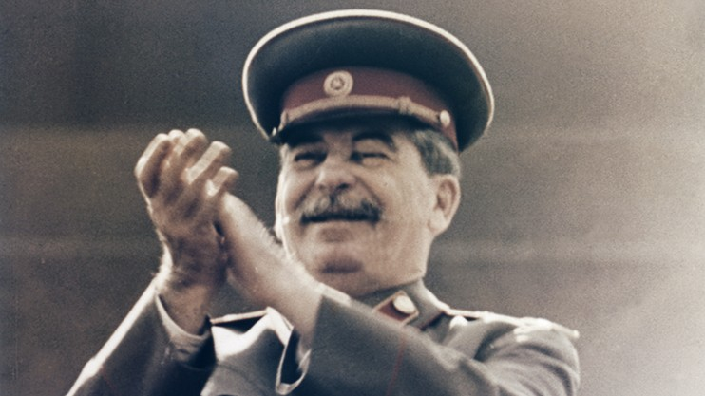
OBRIGADO!

